Slide 1
Bài 8
Thực hành xây dựng chức năng “ Tổng hợp nguyên vật liệu thành sản phẩm
” trong phân hệ Quản lý chuỗi cung ứng trên 1C
HỆ THỐNG HOẠCH ĐỊNH TÀI NGUYÊN DOANH NGHIỆP ERP
(Enterprise Resource Planning)
Giảng viên: TS. Chu Thị Hồng Hải

Slide 2
MỤC TIÊU
Hiểu được một số mô hình quản lý nguyên vật liệu cơ bản trong cửa hàng, nhà máy sản xuất
Thiết lập được một hệ thống thông tin có chức năng tổng hợp tồn kho cho các vật tư
Sử dụng ngôn ngữ SQL để truy vấn dữ liệu trong CSDL của hệ thống 1C:Enterprise
Sử dụng ngôn ngữ lập trình 1C để mô tả các tính toán liên quan tới bảng (Tabular Section) trong biểu mẫu

Slide 3
NỘI DUNG
Thiết kế các Danh mục
Thiết kế các chứng từ, biểu ghi
Kiểm tra các ràng buộc trong các chứng từ, biểu ghi
Một số vấn đề trong thực tế liên quan đến nguyên vật liệu và sản phẩm

Slide 4
Dẫn nhập
Mô tả một số quy trình và nghiệp vụ trong công tác quản lý nguyên vật liệu và tổng hợp nguyên vật liệu thành sản phẩm?
Tồn kho
Sản phẩm 1 | Sản phẩm 2 | Combo 1
-1 | -1 | +1
Sản phẩm 1
Combo 1
Sản phẩm 2

Slide 5
CÁC BƯỚC THỰC HIỆN
Tạo Catalog lưu trữ thông tin Combo sản phẩm
Tạo chứng từ Packaging để ghi nhận hoạt động đóng gói Combo sản phẩm
Viết chương trình tính toán các sản phẩm để đóng gói thành Combo
Thiết lập thủ tục kết chuyển (Posting)
Kiểm tra hoạt động của thủ tục Posting

Slide 6
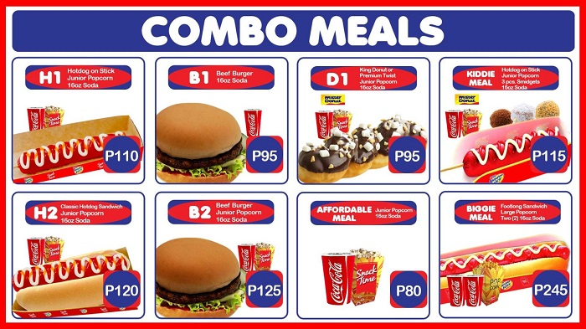
B1: Tạo Catalog lưu trữ thông tin Combo

Slide 7

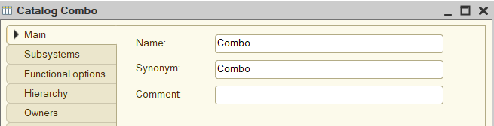
B1: Tạo Catalog lưu trữ thông tin Combo

Slide 8
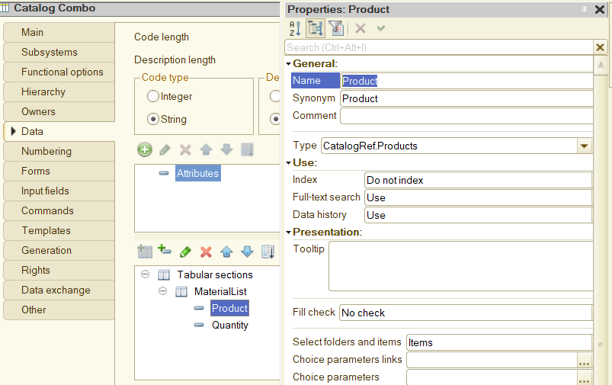
B1: Tạo Catalog lưu trữ thông tin Combo

Slide 9
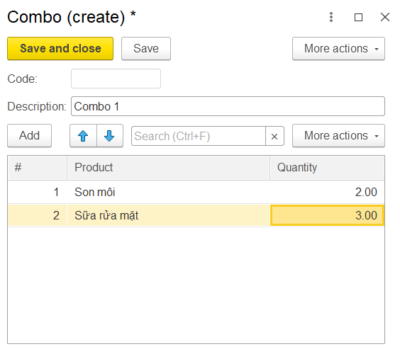
B1: Tạo Catalog lưu trữ thông tin Combo

Slide 10

B2: Tạo chứng từ Packaging (đóng gói)

Slide 11

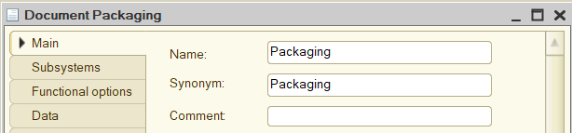
B2: Tạo chứng từ Packaging (đóng gói)

Slide 12
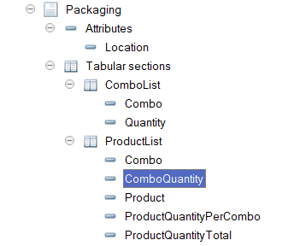
B2: Tạo chứng từ Packaging (đóng gói)

Slide 13
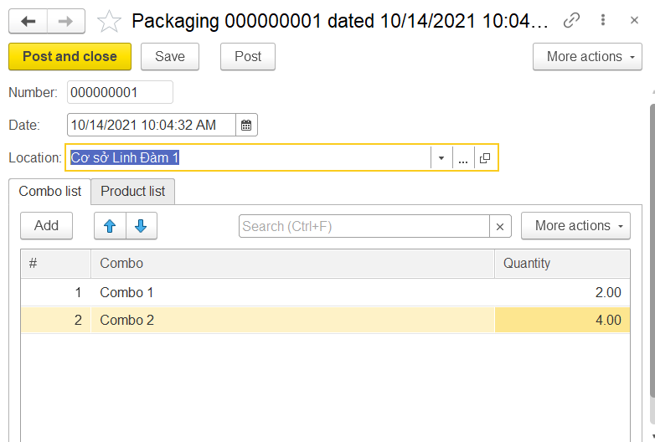
B2: Tạo chứng từ Packaging (đóng gói)

Slide 14
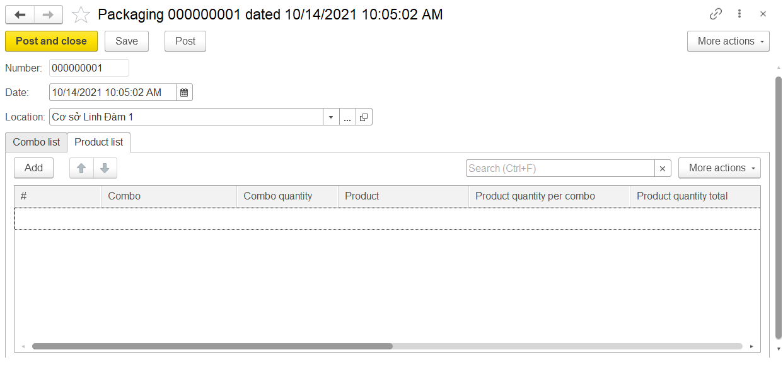
B2: Tạo chứng từ Packaging (đóng gói)

Slide 15

B3: Tính toán sản phẩm đóng gói theo combo

Slide 16
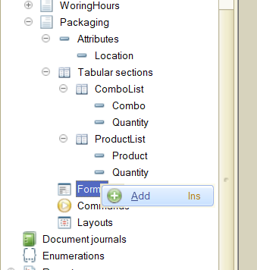
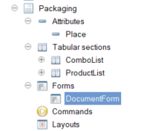
B3: Tính toán sản phẩm đóng gói theo combo

Slide 17
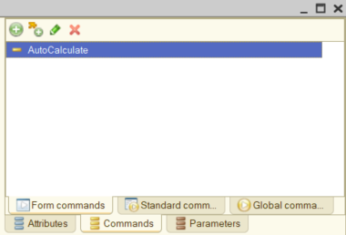
B3: Tính toán sản phẩm đóng gói theo combo

Slide 18
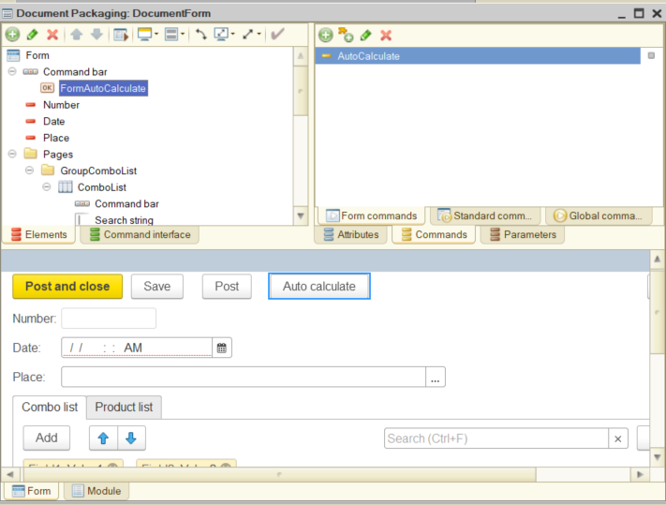
B3: Tính toán sản phẩm đóng gói theo combo

Slide 19
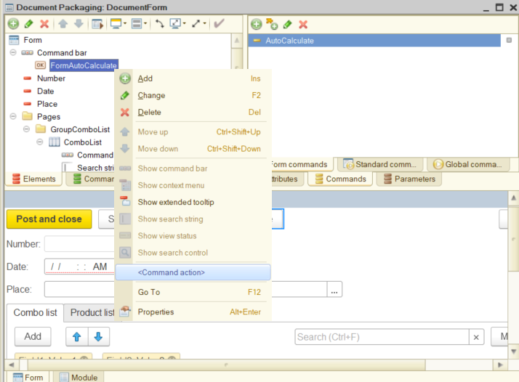
B3: Tính toán sản phẩm đóng gói theo combo

Slide 20
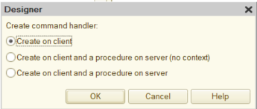
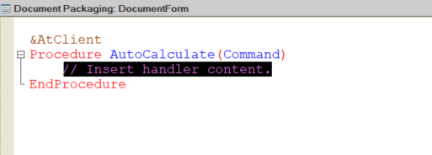
B3: Tính toán sản phẩm đóng gói theo combo

Slide 21
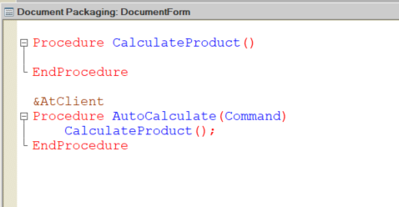
B3: Tính toán sản phẩm đóng gói theo combo

Slide 22
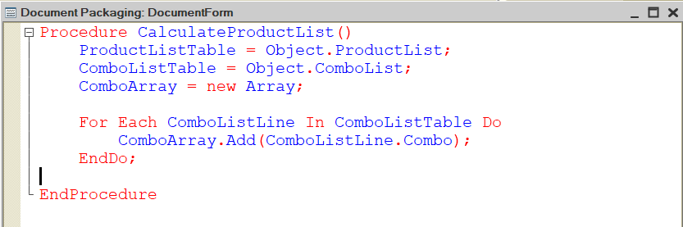
B3: Tính toán sản phẩm đóng gói theo combo

Slide 23
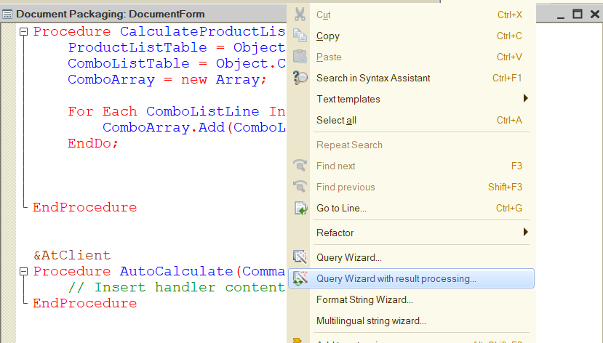
B3: Tính toán sản phẩm đóng gói theo combo

Slide 24
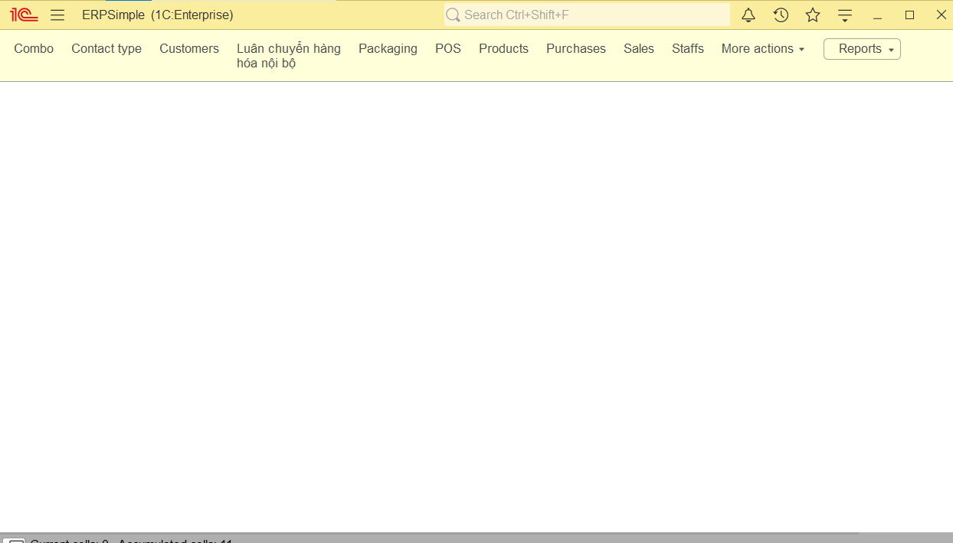
B3: Tính toán sản phẩm đóng gói theo combo
Ctrl+O

Slide 25
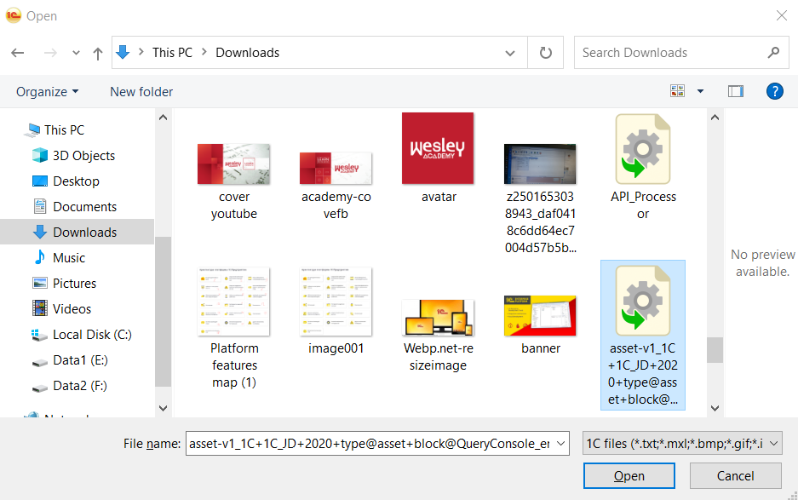
B3: Tính toán sản phẩm đóng gói theo combo

Slide 26
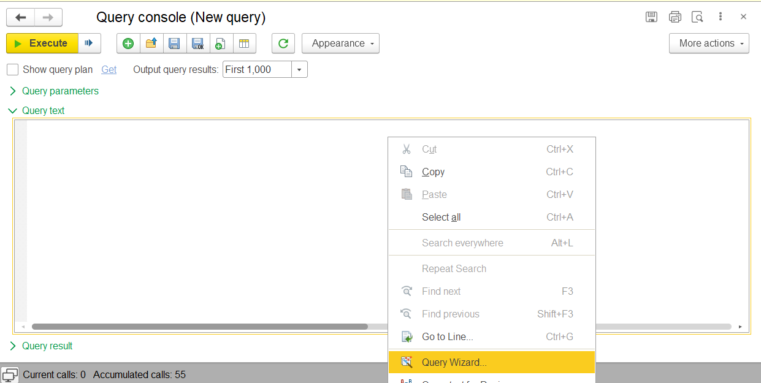
B3: Tính toán sản phẩm đóng gói theo combo

Slide 27
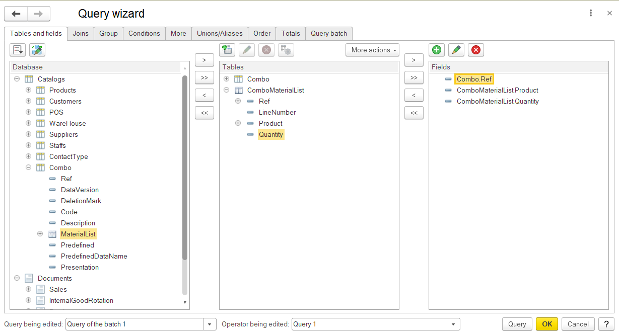
B3: Tính toán sản phẩm đóng gói theo combo

Slide 28
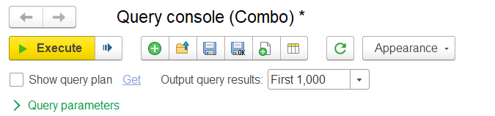
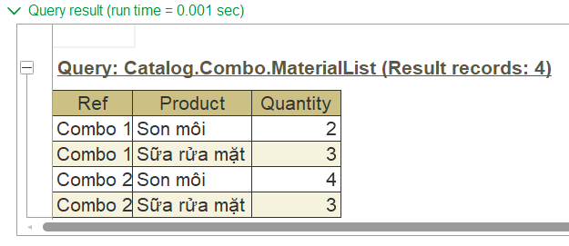
B3: Tính toán sản phẩm đóng gói theo combo

Slide 29
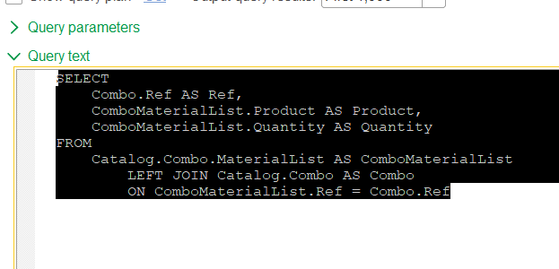
B3: Tính toán sản phẩm đóng gói theo combo

Slide 30
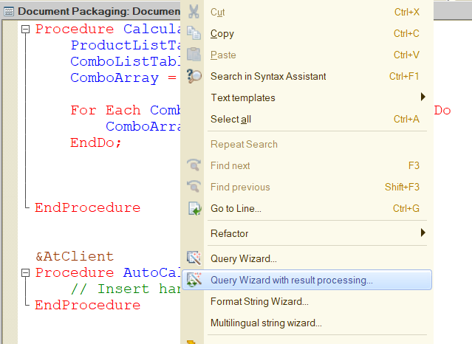
B3: Tính toán sản phẩm đóng gói theo combo

Slide 31
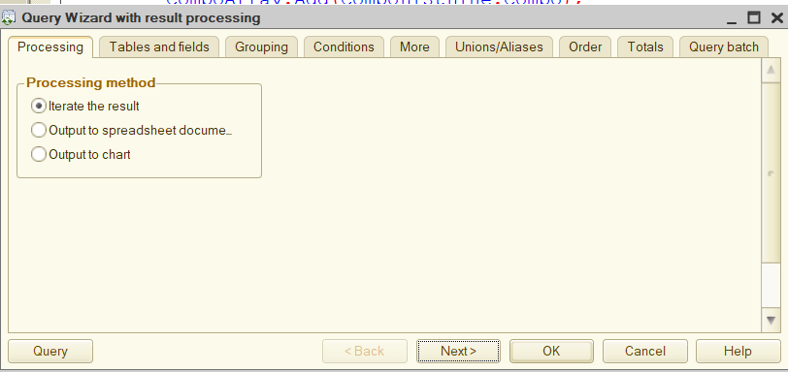
B3: Tính toán sản phẩm đóng gói theo combo

Slide 32
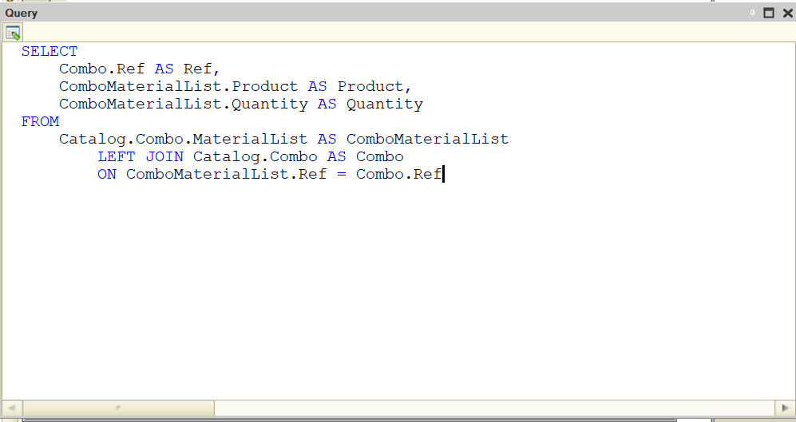
B3: Tính toán sản phẩm đóng gói theo combo

Slide 33
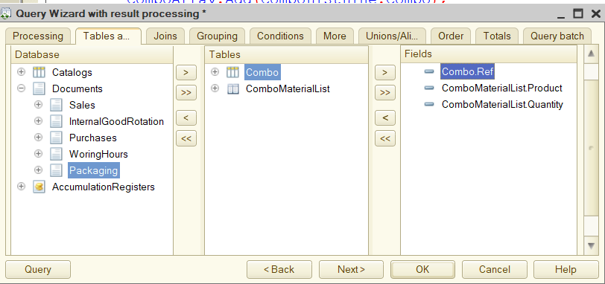
B3: Tính toán sản phẩm đóng gói theo combo

Slide 34
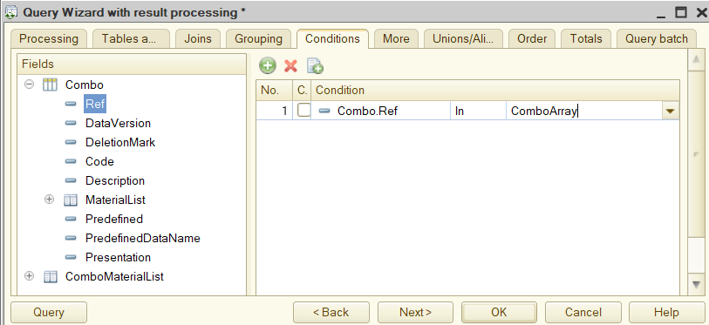
B3: Tính toán sản phẩm đóng gói theo combo

Slide 35
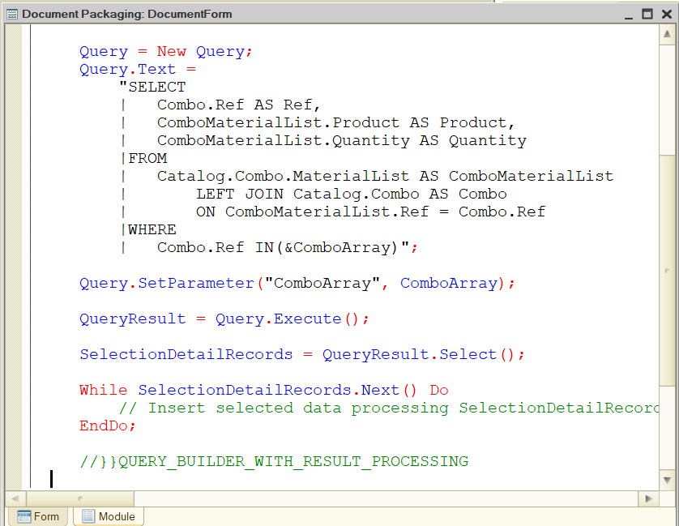
B3: Tính toán sản phẩm đóng gói theo combo

Slide 36
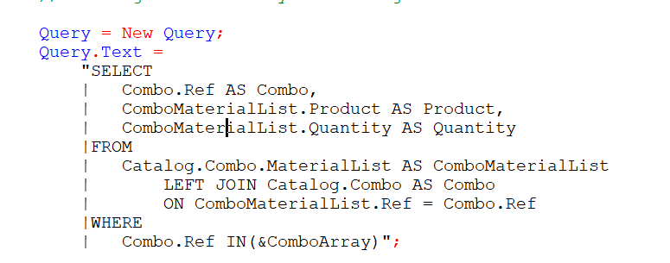
B3: Tính toán sản phẩm đóng gói theo combo

Slide 37
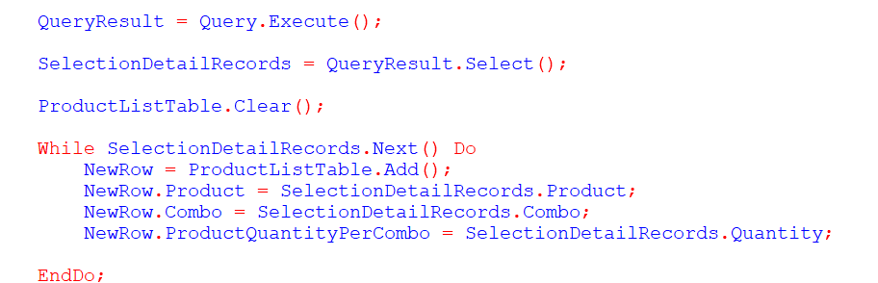
B3: Tính toán sản phẩm đóng gói theo combo

Slide 38
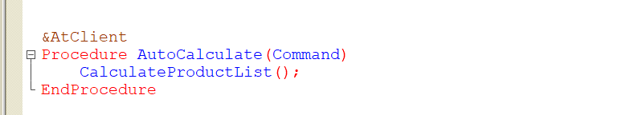
B3: Tính toán sản phẩm đóng gói theo combo

Slide 39
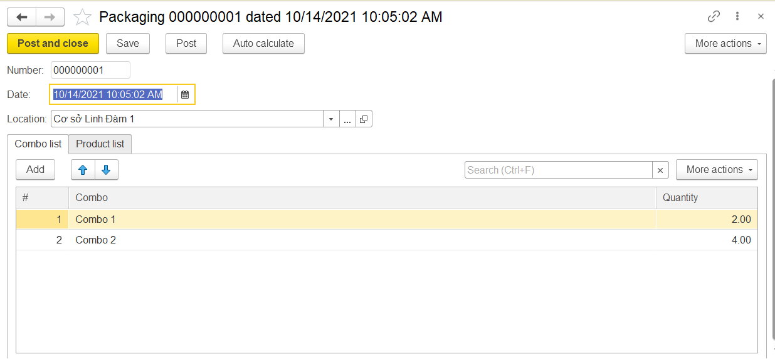
B3: Tính toán sản phẩm đóng gói theo combo

Slide 40
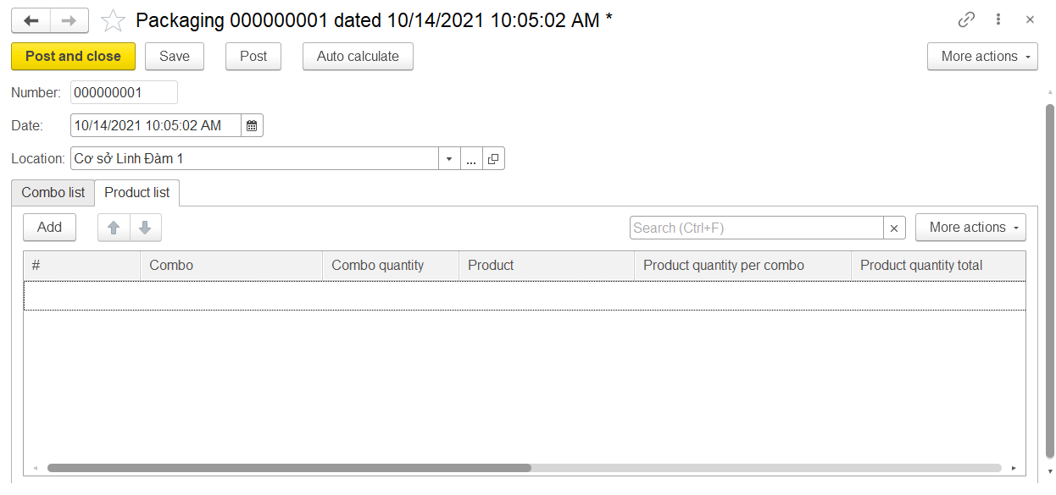
B3: Tính toán sản phẩm đóng gói theo combo

Slide 41
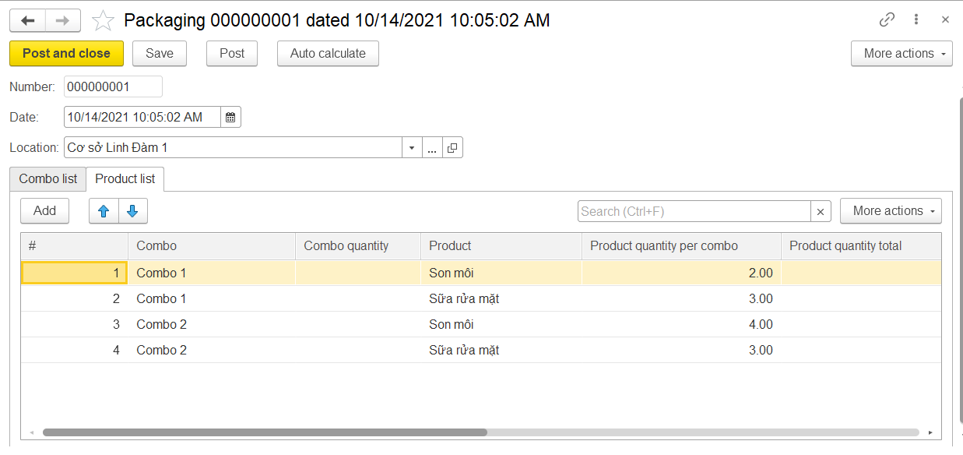
B3: Tính toán sản phẩm đóng gói theo combo

Slide 42
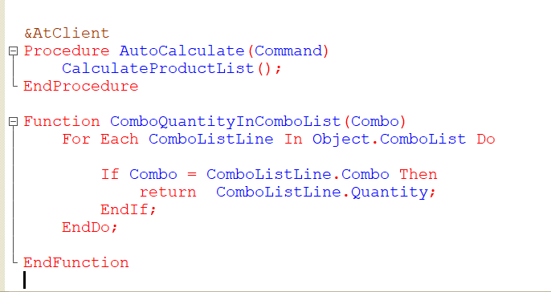
B3: Tính toán sản phẩm đóng gói theo combo

Slide 43
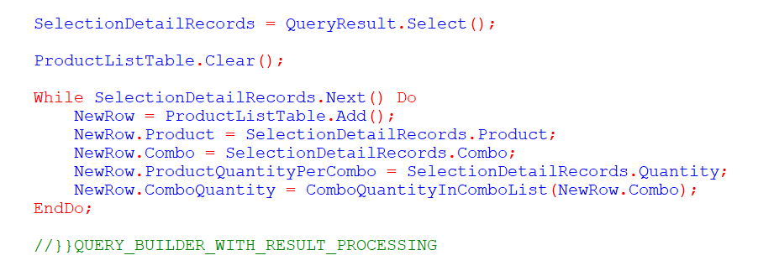
B3: Tính toán sản phẩm đóng gói theo combo

Slide 44
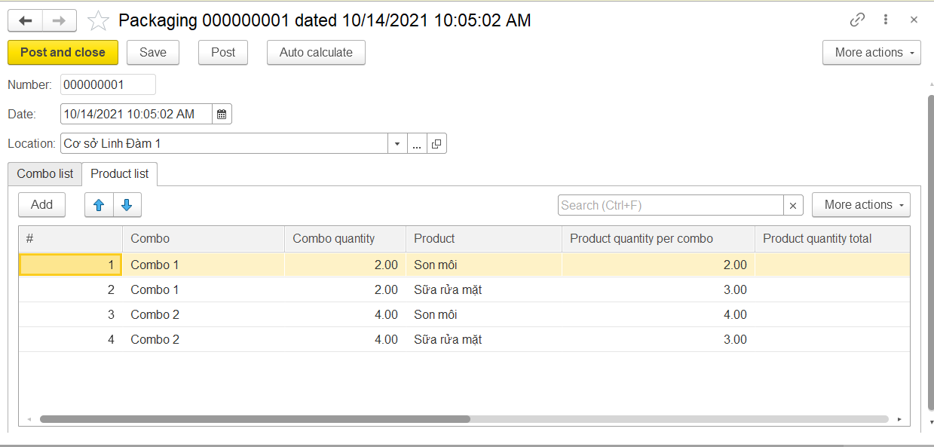
B3: Tính toán sản phẩm đóng gói theo combo

Slide 45
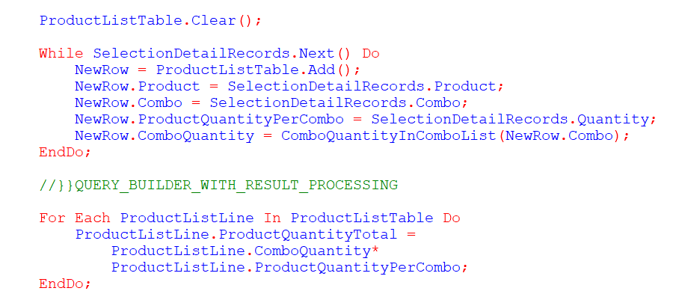
B3: Tính toán sản phẩm đóng gói theo combo

Slide 46
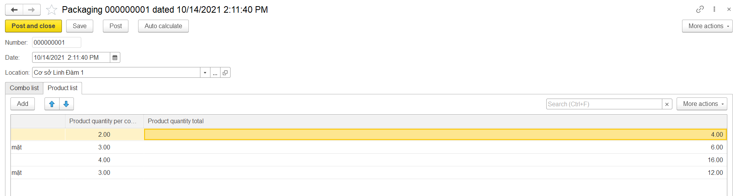
B3: Tính toán sản phẩm đóng gói theo combo

Slide 47

B4: Thiết lập thủ tục kết chuyển

Slide 48
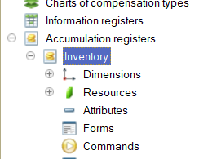
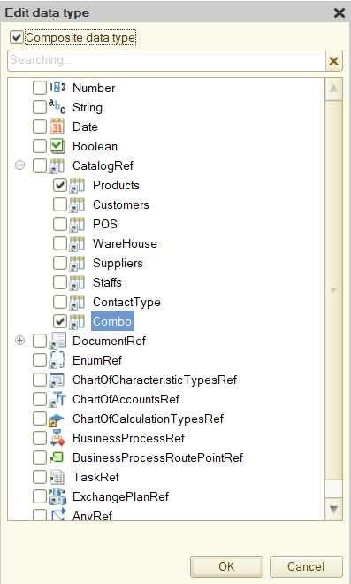
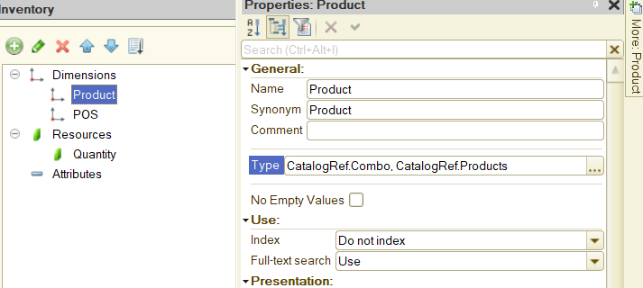
B4: Thiết lập thủ tục kết chuyển

Slide 49
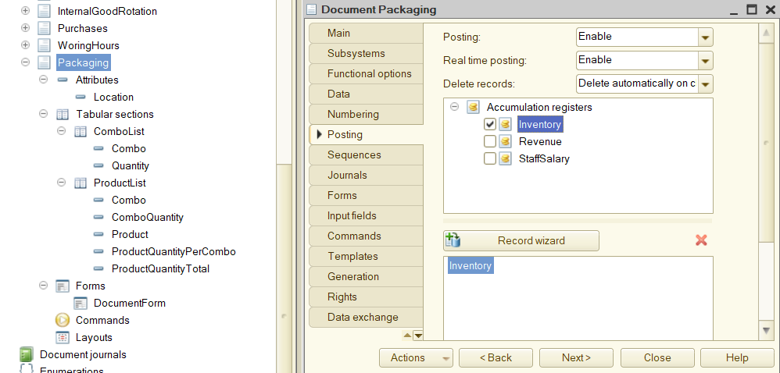
B4: Thiết lập thủ tục kết chuyển

Slide 50
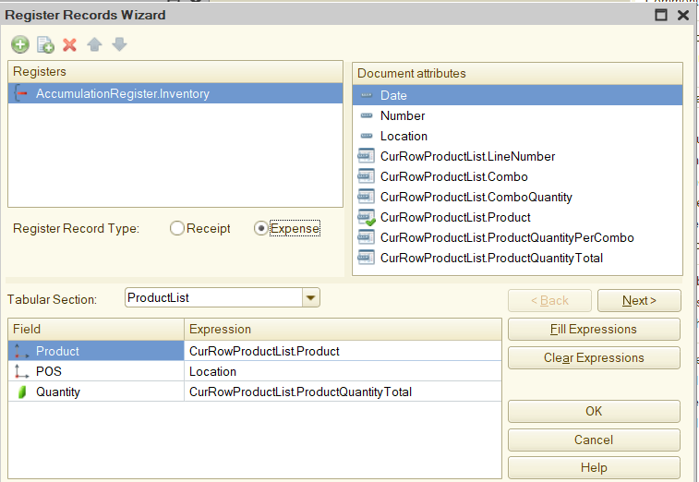
B4: Thiết lập thủ tục kết chuyển

Slide 51
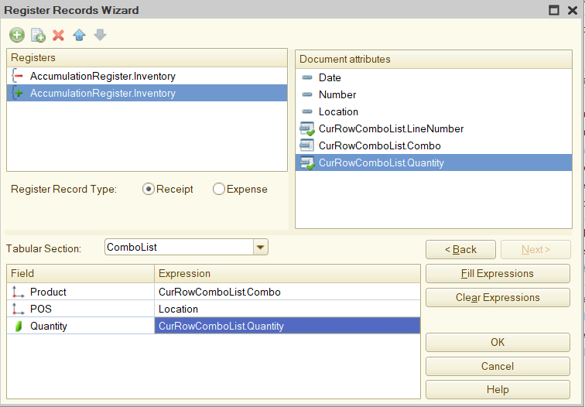
B4: Thiết lập thủ tục kết chuyển

Slide 52
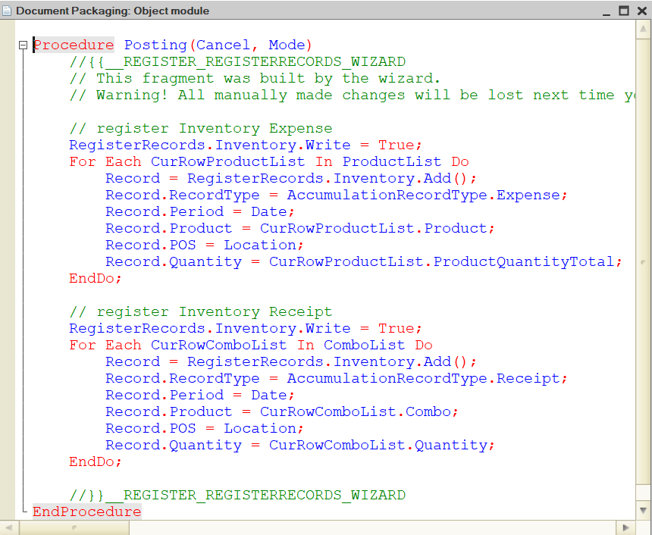
B4: Thiết lập thủ tục kết chuyển

Slide 53
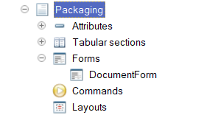

B4: Thiết lập thủ tục kết chuyển

Slide 54


B4: Thiết lập thủ tục kết chuyển

Slide 55

B4: Thiết lập thủ tục kết chuyển

Slide 56

B4: Thiết lập thủ tục kết chuyển

Slide 57

B5: Kiểm tra hoạt động kết chuyển (Posting)

Slide 58

B5: Kiểm tra hoạt động kết chuyển (Posting)

Slide 59

B5: Kiểm tra hoạt động kết chuyển (Posting)

Slide 60

B5: Kiểm tra hoạt động kết chuyển (Posting)

Slide 61
TÀI LIỆU THAM KHẢO
https://1c.com.vn/vn
https://1c-dn.com/download-trial/

